Slide 1
Радиоэлектрон тизимлар ва ахборот технологиялари маркази
Псевдотасодифий ва тасодифий сонлар генераторлари. Чизиқли, чизиқсиз, сонлар назарияси муаммолари асосидаги ва бошқа генераторлар
Тошкент-2023

Slide 2

Узлуксиз шифрлаш алгоритмларининг яратилиш асослари
Узлуксиз шифрлаш алгоритмлари гаммалашга асосланган шифрлар бўлиб, очиқ матннинг кетма-кет келувчи хар бир (p_{i}) 1 бит (1 байт)ини генератордан чиққан мос 1 бит (1 байт) гамма калит (k_{i})га XOR амали билан қўшиш орқали шифрматн (c_{i})га айлантиради.
c_{i} = p_{i} ⊕ k_{i}
Дешифрлашда шифрматнни худди шу генератор ёрдамида фақат ахборот алмашинувчи абонентларгагина маълум бўлган махфий симметрик калитдан фойдаланиб ҳосил қилинган мос 1 бит (1 байт) гаммага қайтадан XOR амали билан қўшиш натижасида очиқ матн қайта тикланади.
c_{i} ⊕ k_{i} = p_{i} ⊕ k_{i} ⊕ k_{i} = p_{i}
1 | 0 | 1 | Гамма
Шифр матн | 1 | 0 | 0
0 | 0 | 1 | Очиқ матн

Slide 3
Псевдотасодифий кетма-кетликлар генераторлари
Тизимли – назарий ёндашув асосида
Элементар рекуррент генераторлар
Силжитиш регистрларига асосланган генераторлар
Бир томонлама функцияларга асосланган генераторлар
Байтлар ва битлар блокларининг ўрнини боғлиқсиз алмашти-ришга асосланган
Мультипликатив
Чизиқли тескари боғланишли
Чизиқли
Чизиқсиз тескари боғланишли
Чизиқсиз
GOAL гннератори
Гиффорд генератори
Фиббоначи генератори
Галуа генератори
ANSI X9.17
FIPS 186
Yarrow – 160
WAKE
RC4
SEAL
ISAAC

Slide 4
Псевдотасодифий кетма-кетликлар генераторлари
Мураккабликка асосланган назарий ёндашув асосида
Генераторларни комбинациялаш асосида
Катта сонларни туб кўпайтувчи-ларга ажратиш қийинчилигига асосланган
Дискрет логарифмлаш қийинчилигига асосланган
Макларен – Мерсали усули
Тасодифий параметрли генераторлар
Полиномиал комбинация-лашган генераторлар
Силжитиш регистрлари
А5
Йиғилувчи генератор
Голлманн каскади
Чегаравий генератор
«Старт-стоп» генератори
Геффе генератори
Аддитив генератор
PIKE генератори
ORYX генератори
RSA
BBS
Квадрат чегирма генератори
Блюм-Микали алгоритми
Chameleon алгоритми

Slide 5
Конгруэнт генераторлар
Чизиқли конгруэнт генератор.
x_{i+1}= (ax_{i}+c) mod N , i = 0,1,2.....
Бу ерда a, c, N, x₀ –фиксирланган параметрлар.
Теорема. Чизиқли конгурент генератор максимал даврга эга бўлиши учун қуйдаги :
1) с ва N сонларининг ўзаро туб бўлиши, яъни ЭКУБ (с, N)=1 бўлиши;
2) b=a-1 сони P –туб сонига
каррали бўлиши (бу ерда:
P<N сони N нинг ихтиёрий
бўлувчиси);
3) N сонининг тўртга каррали
бўлиши (бундан b нинг ҳам тўртга каррали бўлиши келиб чиқади);
зарур ва етарли.
Мультипликатив конгруэнт генератор.
x_{i+1}= ( ax_{i} ) mod N, i = 0,1,2.....
Бу ерда a, c, N, x₀ – фиксирланган параметрлар.
Теорема. Мультипликатив конгурент генератор максимал T_{max}= φ(N) даврга эга бўлиши учун қуйидаги :
1) a- бошланғич элемент модуль
N бўйича;
2) x₀ ва N сонлари ўзаро туб,
яъни ЭКУБ (x₀ , N)=1;
3) φ(N) максималь бўлиши
мумкин бўлган тартиб
модуль N бўйича ; шартларнинг бажарилишлиги зарур ва етарли.
Чизиқсиз конгруэнт генератор.
i=1,2…
Бу ерда d, a, c, N, x₀ – фиксирланган параметрлар.
Теорема. Юқоридаги формула билан аниқланувчи кетма-кетлик ўзининг максимал (N) даврига эга бўлишлиги учун қуйидаги:
1) ЭКУБ (c , N)=1;
2) d , a-1 сонлар p сонига
каррали , p-сони N сонинг
ихтиёрий тоқ, туб бўлувчиси;
3) d – жуфт сон ва
4) Агар N сони 9 сонига каррали,
ёки d mod 9=0, d mod 9=1 ва
c* d mod 9=6 бўлса;
шартларнинг бажаришлиги
зарур ва етарли

Slide 6
Бир томонли функцияларга асосланган самарали генераторлар
1
ANSI X9.17 генератори. Бу алгоритм АҚШ да псевдатасодифий кетма-кетлик ишлаб чиқувчи Миллий стандарт ҳисобланиб FIPS ( USA Federal Information Processing Standart) таркибига киради. Алгоритмда бир томонлама функция сифатида учлик DES иккита K1, K2∈V₆₄ калит ишлатилади: DES_{K1}DES_{K2} DES_{K1}( 64 бит) .
2
FIPS-186 генератори. Бу алгоритм хам АҚШ Миллий стандарти сифатида қабул қилинган бўлиб, DSA электрон рақамли имзо алгоритми маҳфий параметрларини ва калитларини генерация қилиш учун мўжалланган. Алгоритм бир томонлама функция сифатида DES шифлаш алгоритми ва SHA-1 хешлаш алгоритмини ишлатади.
3
Yarrow-160 генератори. Yarrow-160 псевдатасодифий кетма-кетлик ишлаб чиқарувчи генератори Келси, Шнайер ва Фергюсон томонидан таклиф қилинган. Бу ерда учлик DES ва SHA-1 хешлаш алгоритми ишлатилган.
Notes:
6

Slide 7


Сонлар назарияси муаммоларига асосланган самарали генераторлар
RSA алгоритми асосидаги генератор
Микали-Шнорр RSA алгоритми асосидаги генератор
BBS ( Blum-Blum- Shub)- алгоритми асосидаги генератор

Slide 8
Узлуксиз шифрлаш алгоритмларига қўйилган талаблар
1. Алгоритм асосидаги генератор етарлича узун даврга эга бўлган кетма-кетлик ишлаб чиқиши;
2. Генераторнинг чизиқсиз мураккаблик даражаси юқори бўлиши;
3. Ишлаб чиқилган псевдотасодифий кетма - кетлик текис статистик тақсимот кўрсаткичига эга бўлиши;
4. Псевдотасодифий кетма-кетликнинг гамма элементлари (бит, байт, қисм блоклари) барча бошқа элементлари ҳиссаси орқали ҳосил қилиниши – аралашиш самарали бўлиши;
5. Псевдотасодифий кетма - кетликнинг гамма элементларининг кескин ўзгариши – тарқалиш самарали бўлиши;
6. Алгоритм акслантиришлари бул функцияларининг чизиқсизлик шартини бажариши – хамда жадал самара (лавинный эффект) беришини таъминлаши.

Slide 9
§ 1.2. Синхрон ва ўз-ўзидан синхронланувчи узлуксиз шифрлаш алгоритмлари таҳлили
Узлуксиз шифрлар
Синхрон
Ўз-ўзидан синхронланувчи
Синхрон узлуксиз шифрларда генерация қилинган гамма кетма-кетлик шифрланувчи очиқ матнга боғлиқ бўлмайди.
Синхрон узлуксиз шифрларда ҳосил қилинган шифрматнни узатиш ва қабул қилиш оралиғида бирор бит нотўғри қабул қилинса, бу хатолик бошқа битларга таъсир қилмайди.
RC4 алгоритми
А5 алгоритми
SNOW алгоритми
BMGL алгоритми
SOBER алгоритми
Lili-128 алгоритми
ва бошқалар
Ўз-ўзидан синхронлашувчи узлуксиз шифрлаш тизимларида қўлланилаётган генераторнинг ички ҳолати қабул қилинаётган шифрматнга боғлиқ бўлади.
Ўз-ўзидан синхронлашувчи узлуксизшифрлада шифр-матннинг бир бити хато қабул қилинган бўлса, шу қабул қилинган битдан кейинги очиқ матн нотўғри дешифрланади..
WAKE алгоритми
Маурер схемаси
SAPPHIRE II
ва бошқалар
Генератор
Калит
Генератор
Калит
Гамма
Гамма
Очиқ матн
Шифр матн
Очиқ матн
Шифр матн

Slide 10
RC4 узлуксиз шифри
Бошлаш
S’={S₀,S₁,…,S₂₅₅}
ОМ-очиқ матн
S-блок:S={S₀,S₁,…,S₂₅₅}
K=[K₁,K₂,…,K₂₅₅]
i=0
j=0
i=0
j=0
i=(i+1)mod256
j=(j+S_{i})mod256
j=(j+S_{i}+K_{i})mod256
Q=Si
P=Sj
Q=Si
P=Sj
Sj =Q
Si= P
Sj =Q
Si= P
t=(Si+Sj)mod256
i=i+1
K=St
ҳа
i<=255
C=M ⊕ St
йўқ

Slide 11
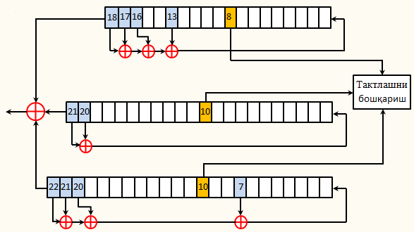
А5 узлуксиз шифри
А5 алгоритми тузилиш струк-тураси қуйидаги кўринишда бўлади:
1. Учта регистр (R1, R2, R3) мос равишда 19, 22, 23 бит узунликка ега;
2. Тескари алоқа кўпхадлари:
X¹⁹ +X¹⁸ +X¹⁷ +X¹⁴ +1, R1 учун,
X²² +X²¹ +1, R2 учун,
X²³ +X²² +X²¹ +X⁸ +1, R3 учун,
3. Тактлашни бошқариш махсус механизм орқали амалга оширилади:
Ҳар бир регистрда синхронлаш бити мавжуд бўлади: 8 (R1), 10 (R2), 10 (R3);
F = x˄y˅x˄z˅y˄z функция хисобланади, бу ерда x, y, z – R1, R2 и R3 га мос синхронлаш битлари;
Фақатгина синхронлаш бити F га тенг бўлган регистрлар силжийди;
4. Системанинг чиқиш бити – регистр чиқиш битлари устида XOR амали бажаришдан хосил бўлади.

Slide 12
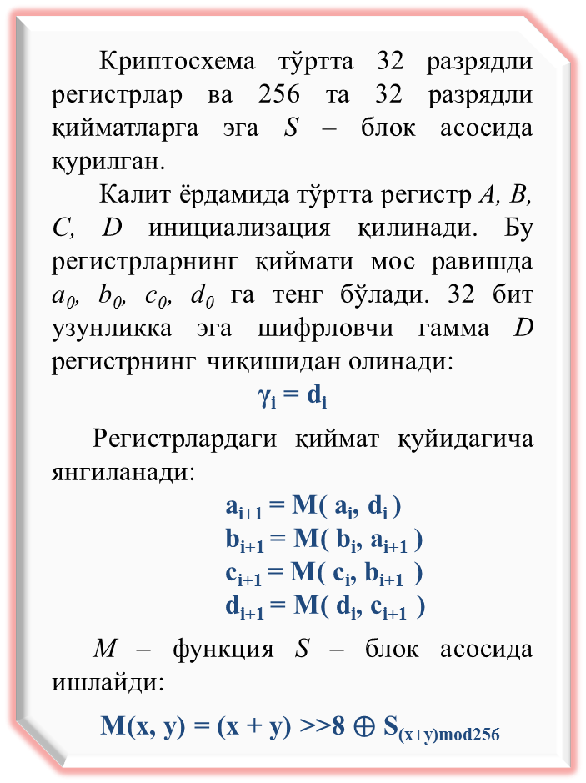
WAKE узлуксиз шифри
M
D
M
C
B
M
M
A
K
P
C

Slide 13
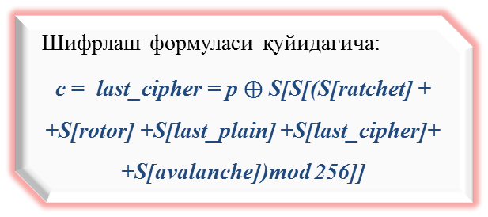
SAPPHIRE II узлуксиз шифри
Индекс регистрлари инициализацияси қуйидагича бўлади:
rotor = S[1];
ratchet = S[3];
avalanche = S[5];
last_plain = S[7];
last_cipher = S[rsum].
S -блок
last_plain
ТИ +1
rotor
Индекс регистрлари қиймати қуйидагича ўзгаради:
ratchet = (ratchet + S[rotor])mod 256;
rotor = (rotor + 1)mod 256;
avalanche = =(avalanche+S[S[last_plain]])mod 256.
mod 256
mod 256
ratchet
mod 256
avalanche
P
XOR
last_cipher
С

